Slide 1
Физика на море
«Всё, что тонет в стакане воды, должно пойти ко дну и в самом глубоком океане».
Джон Меррей, океанолог.
Мультимедийное сопровождение
к повторительно-обобщающему уроку по теме
«Архимедова сила и плавание тел».
Учитель физики МОУ Аннинский лицей
Шевцова Эвелина Николаевна.

Slide 2
Природа припасла нам загадки…
Сто тысяч «почему» живут на белом свете,
Сто тысяч «почему» гуляют по планете…

Slide 3
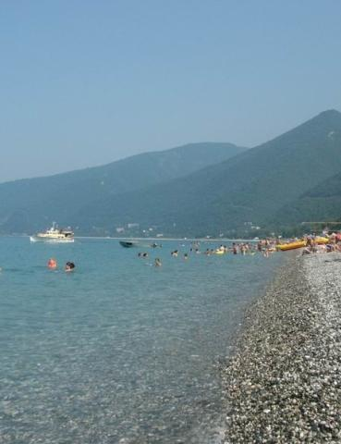
Каменистый пляж
Ходить по берегу, усеянному морской галькой, босыми ногами больно. А в воде, погрузившись выше пояса, ходить по мелким камням не больно. Почему?

Slide 4
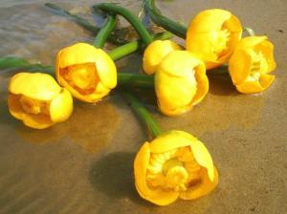
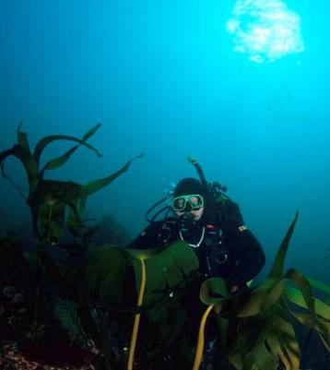
Водные растения
Все водные растения обладают мягким, легко сгибающимся стеблем: как пресноводные, так и морские.

Slide 5
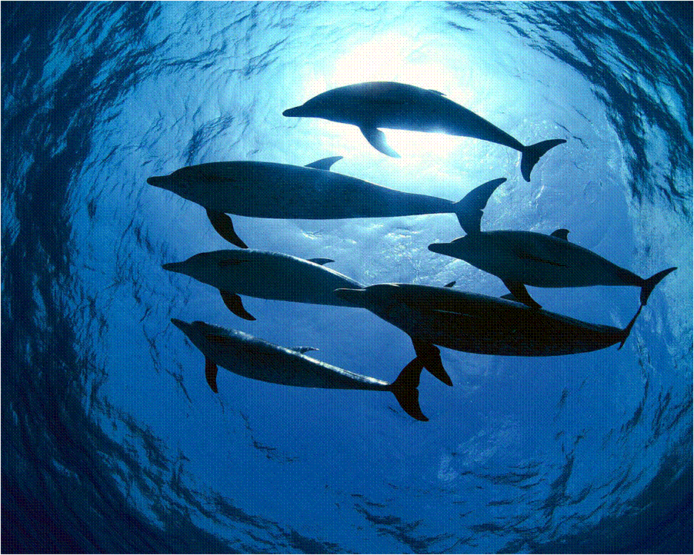
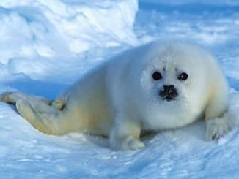
Морские млекопитающие
Известно, что наиболее крупные обитатели нашей планеты живут в воде, при этом, легко и грациозно перемещаясь в своей стихии, они оказываются неповоротливыми и беспомощными на берегу.

Slide 6
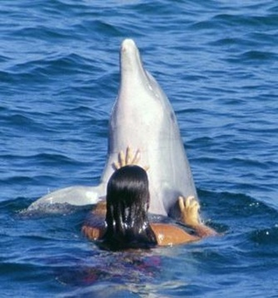
Как это надо понимать?
Герой романа Александра Романовича Беляева «Человек-амфибия» рассказывает так: «Дельфины на суше гораздо тяжелее, чем в воде. Вообще у вас тут всё тяжелее. Даже собственное тело».

Slide 7
Не зная броду, не суйся в воду.
Спросим природу, прав ли Архимед?

Slide 8
Сводная таблица
 | Вес тела в воздухе, Н | Вес тела в воде, Н | Архимедова сила, Н | Объём тела, см³ | Масса тела, г | Плотность тела, г/см | Плотность жидкости, г/см³
Тело 1
Тело 2
Тело 3

Slide 9
Эврика!
«В мире нет ничего более могущественного, чем идея, время которой пришло».
Виктор Гюго.

Slide 10
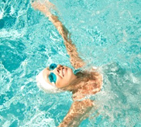
Правильно дышите в воде!
Лежащий неподвижно на спине пловец делает глубокие вдох и выдох. Как и почему изменяется при этом положение тела пловца по отношению к поверхности воды?
Кстати, правильная регулировка дыхания позволяет опытным пловцам подолгу лежать на воде, отдыхая, как на диване.

Slide 11
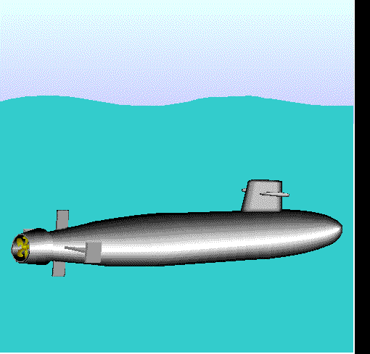
Подводная лодка
Подводная лодка сделана из стали, а в воде не тонет. Почему?
Она может плавать, погружаться и всплывать. Как это достигается?
Где человек «подсмотрел» идею подводной лодки?

Slide 12
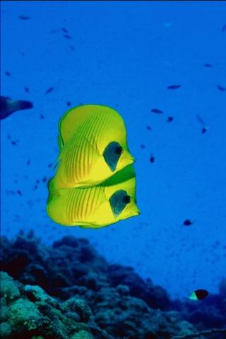
Это интересно!
Обычно вспоминают про
рыб и их плавательный пузырь…
Знаете ли вы, как плавают обитатели морей? Например, осьминог, каракатица, моллюск сальпа, рыбы или веслоногие - черепахи?
Как и почему всплывают? Например, удивительная рыба фагак, обитающая в Средиземном море, моллюск наутилус или водяной паук?
Почему мелкие рыбы обычно движутся стаями, а крупные «позволяют себе» одиночное плавание?
Законы природы едины, но проявления
их чрезвычайно разнообразны!

Slide 13
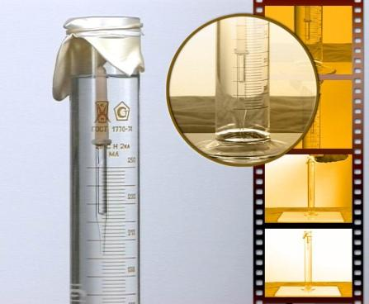
«Картезианский водолаз»
Не напоминает ли «картезианский водолаз» подводную лодку?
Объясните поведение «водолаза».
«Картезианский водолаз»

Slide 14
Физика на море: от «почему?» к «потому, что…».
«Есть у меня шестёрка слуг,
Проворных, удалых.
И всё, что вижу я вокруг, -
Всё знаю я от них.
Они по знаку моему
Являются в нужде.
Зовут их: Как и Почему,
Кто, Что, Когда и Где».
Редьярд Джозеф Киплинг

Slide 15
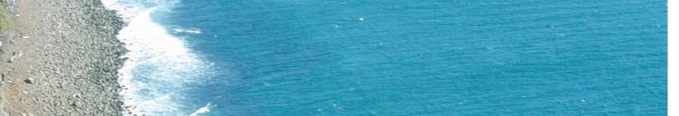
Плавание на поверхности воды.

Slide 16
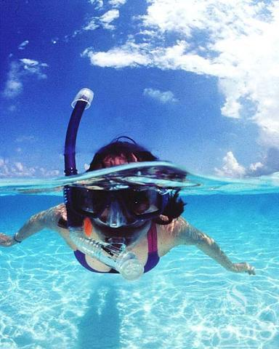
Плавание человека
Морская вода практически держит человека, полностью погруженного в неё (только нос на поверхности или затылок). Какова средняя плотность человека?
Степень солёности воды в разных морях неодинакова. Например, воды Мёртвого моря содержат свыше 27% соли (по массе). Как расположится тело пловца относительно уровня воды в Мёртвом море?

Slide 17
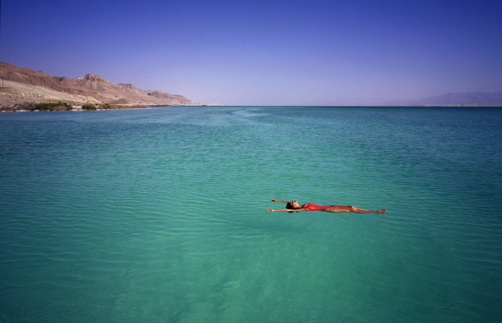
Купание в Мёртвом море
«Это было забавное купанье! Мы не могли утонуть. Здесь можно вытянуться на воде во всю длину, лежа на спине и сложив руки на груди, причём большая часть тела будет оставаться над водой. При этом можно совсем поднять голову... Вы можете лежать очень удобно на спине, подняв колени к подбородку и охватив их руками,- но вскоре перевернётесь, так как голова перевешивает. Вы можете встать на голову - и от середины груди до конца ног будете оставаться вне воды; но вы не сможете долго сохранять такое положение. Вы не можете плыть на спине, подвигаясь сколько-нибудь заметно, так как ноги ваши торчат из воды, и вам приходится отталкиваться только пятками. Если же вы плывете лицом вниз, то подвигаетесь не вперед, а назад».
Марк Твен.

Slide 18
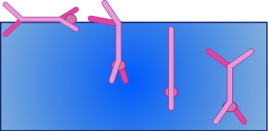

Поведение в воде
Потеря здравомыслия!
Как должен вести себя человек, плохо или совсем не умеющий плавать, попав в воду? К чему приведёт потеря здравомыслия?
Какую инструкцию вы написали бы для человека, не умеющего плавать и оказавшегося в воде далеко от берега?

Slide 19
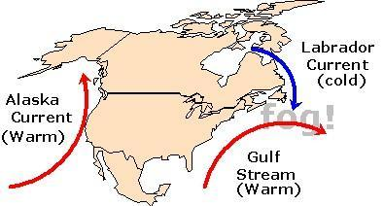
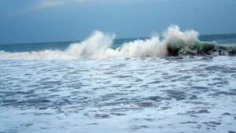
Загадка тёплых течений
В Арктике нередки случаи, когда воды тёплых течений опускаются под холодные воды северных широт. Например, в районе севернее Шпицбергена тёплое южное течение опускается под холодные воды Ледовитого океана, а тёплое течение Жаннетты, выходя из Берингова пролива, проходит под водами Арктики и выходит на поверхность лишь у берегов Северной Америки.
Вспомните свои впечатления от купания в открытом водоёме: где располагаются водные слои с более высокой температурой?
Чем это объясняется подобное «поведение» тёплых течений?

Slide 20
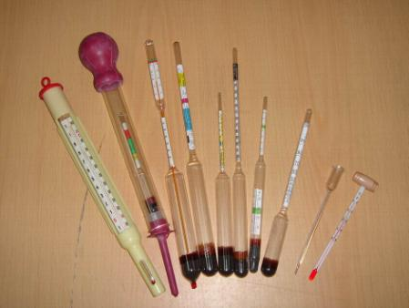
Измерение плотности
Из условия плавания тел следует, что
Значит, по объёму погруженной части плавающего тела можно судить о плотности жидкости. Это используется в приборах для измерения плотности жидкости - ареометрах. (Модель ареометра несложно изготовить в домашних условиях).
Продолжите фразу: «Чем меньше плотность жидкости, тем ареометр в неё погружается… Меньше или больше?».
Можно ли по внешнему виду плавающего в воде незнакомого тела определить его плотность? Оценить массу?

Slide 21
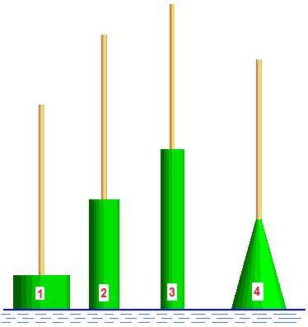
Модель ареометра
На рисунке изображены «поплавки» разной формы, погруженные в одну и ту же жидкость. Какой из них следует использовать, чтобы изготовить более чувствительный ареометр?
Должны ли быть одинаковыми по форме и размерам «надводная» и «подводная» части вашего прибора?
Какие жидкости следует использовать для градуировки вашей модели?
В какой части шкалы модели будет расположено деление, отмеченное числом «единица», если ареометр предназначен для измерений в более плотных жидкостях, чем вода?
Менее плотных?

Slide 22
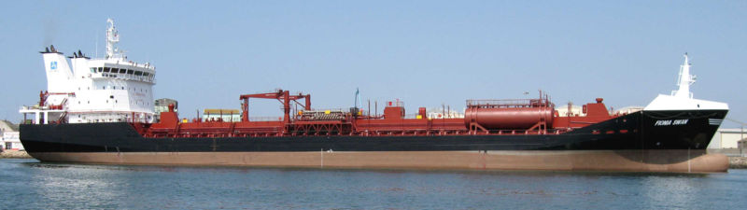
«Жидкость на жидкости»
Изменится ли глубина погружения надводного судна, оказавшегося в зоне разлива нефти (или масла) в результате повреждения нефтеналивного танкера? Подводного судна?
Знаете ли вы об экологических последствиях подобных аварий?

Slide 23
Подводное плавание.
Подводные работы.

Slide 24
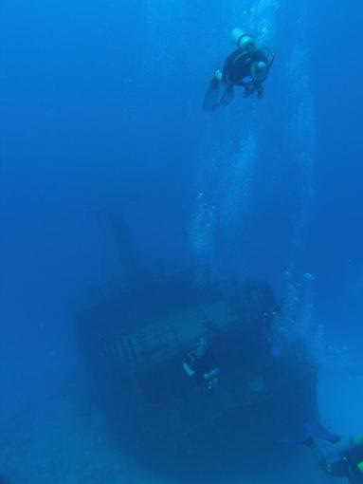
Затонувшие корабли
В романе Жюля Верна «Двадцать тысяч лье под водой» есть такое место: «Наутилус стоял неподвижно. Наполнив резервуары, он держался на глубине тысячи метров … Я отложил книгу и, прижавшись к окну, стал всматриваться. В жидком пространстве, ярко освещённом электрическим прожектором, виднелась какая-то огромная неподвижная чёрная масса … «Это корабль! – вскричал я.»
Возможно ли описанное здесь явление: будет ли затонувший корабль «висеть» неподвижно в глубине океана и не опускаться на дно, как это описано в романе автором?

Slide 25
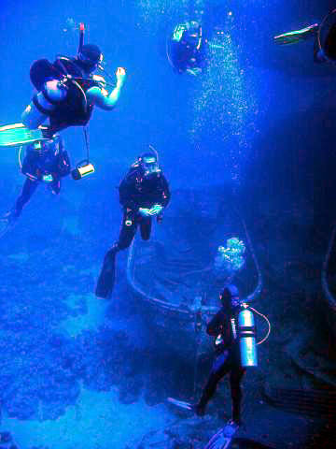
Судно на дне
При переходе подводной лодки из морских глубин в устье реки, подводники тщательно следят за расстоянием между лодкой и дном, так как при недосмотре со стороны экипажа лодка может сесть на илистый грунт речного устья: лодка обычно с трудом отрывается от него. Как объяснить это «присасывание» лодки к грунту?
Почему при подъёме затонувших кораблей со дна моря их сначала стараются раскачать?

Slide 26
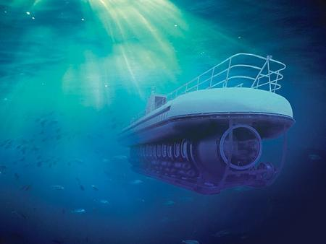
Глубина погружения
Для подводных лодок устанавливается глубина, ниже которой они не должны опускаться.
Как вы думаете, чем объясняется существование такого предела?
Пассажирская подводная лодка.

Slide 27
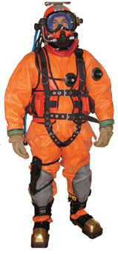
Водолазное снаряжение
Для жизни под водой человек совершенно не приспособлен. На глубине 20 м под действием внешнего давления у него могут лопнуть барабанные перепонки. Опуститься же на глубину более 70 м без специального костюма человеку совершенно невозможно.
На груди и на спине водолаза помещают тяжёлые свинцовые пластинки, а к башмакам приделывают свинцовые подошвы. Зачем это делают?

Slide 28
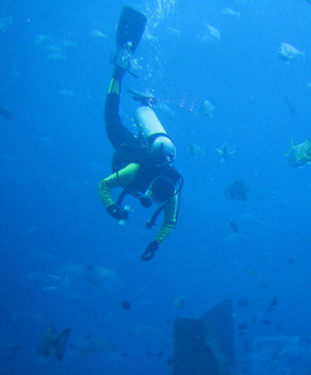
Дайвер
В книге Ж. Кусто и Ф. Дюма «В мире безмолвия» есть такое место: «Я совершал всевозможные манёвры: петлял, кувыркался, крутил сальто... Я парил в пространстве, словно перестал существовать закон тяготения».
Можно ли считать состояние дайвера в воде сходным с состоянием невесомости, испытываемым космонавтом?

Slide 29
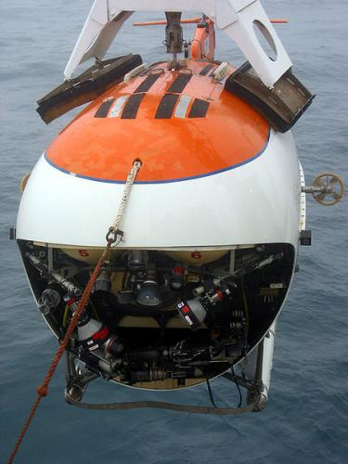
Погружение под воду
Для погружения на 1 м под воду глубоководный аппарат принимает некоторое количество воды.
Сколько воды ему надо принять, чтобы погрузиться на 10, на 100 м, на дно Баренцева моря?

Slide 30
Плавание судов

Slide 31
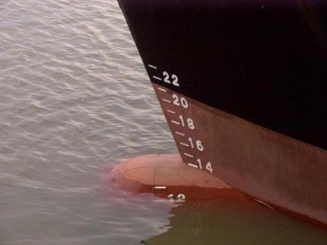
Переход «река – море»
Теплоход переходит из реки в море. Сравните выталкивающие силы, действующие на него в этих бассейнах.
Где больше осадка судна при одной и той же нагрузке - в море или в реке?
В морском деле различают объемное водоизмещение корабля (объём погруженной части) и тоннаж (масса воды в объеме погруженной части). Одинаковы ли численно эти величины для одного и того же корабля в речной и морской воде?

Slide 32
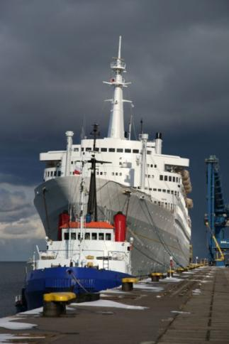
Переход судна из моря в море
Вес тел по мере приближения к экватору уменьшается. Например, корабль, имеющий в Белом море вес 200 000 кН в Чёрном становится легче на 800 кН.
Изменится ли его осадка в воде? Различием плотности воды в Чёрном и Белом морях пренебречь.

Slide 33
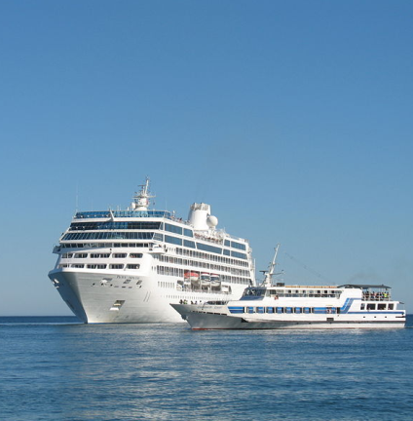
Вес воды
Вес судна в морской воде уменьшается по сравнению с весом этого же судна в сухом доке.
Изменяется ли при этом вес воды в море?

Slide 34
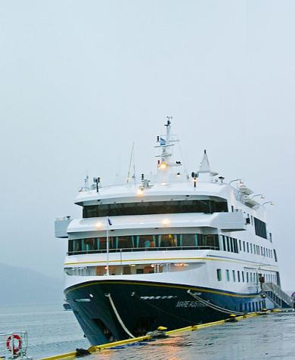
Судно в гавани во время прилива.
В гавани во время прилива стоит судно, с которого спускается в море верёвочная лесенка.
Ученик, желая определить скорость подъёма воды во время прилива, измерил расстояние между ступеньками (25 см) и сел на берегу отсчитывать число ступенек, которое покроет вода за 2 часа.
Что вы думаете об эффективности данного метода?

Slide 35
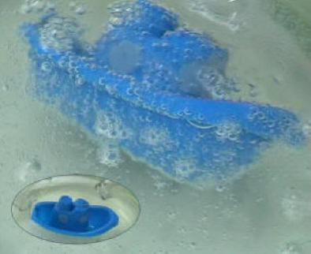
Экспериментальная задача
Игрушечный кораблик плавает на поверхности насыщенного раствора соли в воде. Почему, после того как в воду аккуратно налили 70% раствор уксусной кислоты, кораблик утонул?
Много интересных задач можно найти на сайте http://physikazadachi.narod.ru/mexa.htm

Slide 36
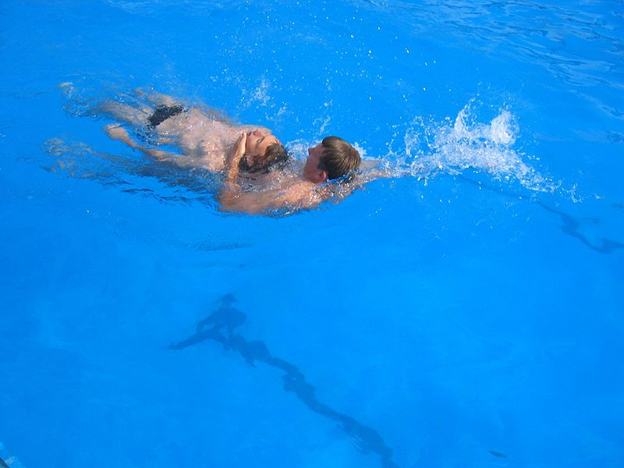
Спасение на водах
Изучая истину, можно иметь троякую цель: открыть истину, когда ищем её; доказать её, когда нашли; наконец, отличить от лжи, когда её рассматриваем.
Блез Паскаль.

Slide 37
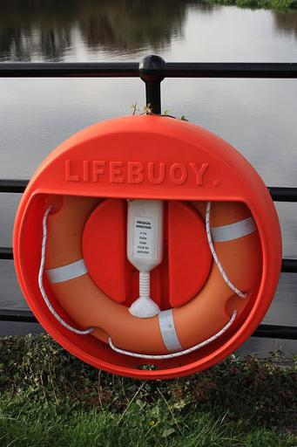
Спасательный круг
Пробковый спасательный круг имеет массу 7 кг. Определите подъёмную силу этого круга в морской воде.
Сколько семиклассников может удержать на воде спасательный круг при правильной его эксплуатации?
Что может произойти, если за спасательный круг ухватятся большее количество людей?
Изменятся ли эксплуатационные качества круга в пресной воде?
Какие спасательные средства на воде используются в наши дни?

Slide 38
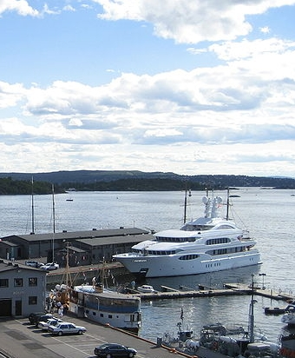
Морские суда
Можно ли одновременно всем учащимся 7 класса «А» совершить морскую прогулку на прогулочном судне массой 10 т, если объём подводной части судна при погружении в морскую воду до ватерлинии составляет 25 м³?
Изменится ли ответ, если судно попадёт в пресную воду при использовании его в режиме «река – море»?
Насколько увеличится осадка теплохода, площадь сечения которого у поверхности воды равна 100 м², когда все семиклассники поднимутся на его борт?

Slide 39
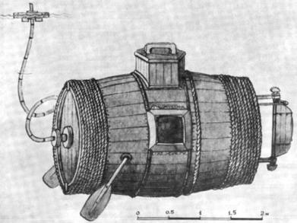
«Архимед» Вовки Грушина»
Писатель Ю. Сотник в рассказе «Архимед» Вовки Грушина» описал такую ситуацию: Вовка задумал кругосветное путешествие под водой и соорудил из бочки объёмом 2 м² подводную лодку. В «лодке» находился груз массой 100 кг (еда и прочее), сама бочка имела массу около 50 кг. Но… вместо кругосветного плавания «лодка» вместе с Вовкой легла на дно, после чего были проведены спасательные работы.
Проанализируйте описанную ситуацию с физической точки зрения.
Оцените подобный «эксперимент» с точки зрения безопасности.
«Потаённое судно» Никонова

Slide 40
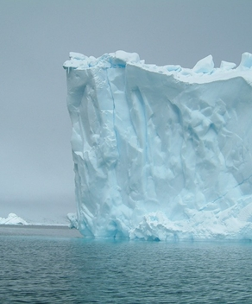
Айсберги
Капитан Немо увидел айсберг, выступающий над поверхностью моря на 10 м. Лот показал, что глубина моря в этом месте 100 м. Смог бы «Наутилус» пронырнуть под айсбергом? Докажите возможность или невозможность манёвра математически, приняв «Наутилус» за цилиндрическое тело диаметром 7 м.
Чем опасны айсберги?
Взгляните на фотографию: это только десятая часть льдины! Кстати, особенно опасны подтаявшие снизу айсберги, попавшие в область тёплых подводных течений: они теряют устойчивость, начинают раскачиваться и могут опрокидываться!
Как изменился бы уровень воды в океане, если бы растаяли все айсберги?

Slide 41
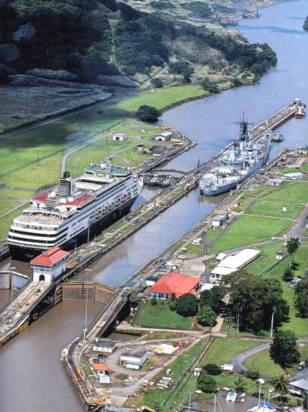
«Шлюз» (задача двух тел)
В шлюзовой камере находится судно с грузом. Изменится уровень воды в камере, если груз соскользнёт в воду?
Подтвердите ответ математическим расчётом, рассмотрев два случая: а) средняя плотность герметично упакованного груза меньше плотности воды; б) средняя плотность груза больше плотности воды.

Slide 42
Домашнее задание
1. Текущее: Проведите коррекцию ошибок усвоения, используя лист самооценки; подготовьтесь к итоговому тестированию.
2. Пролонгированное: Выполните творческое задание по теме «Архимедова сила. Плавание тел». Варианты:
Подготовьте сообщение в формате Microsoft Office Word или Microsoft Office PowerPoint об использовании основного закона гидростатики в природе и технике.
Составьте свой задачник по данной теме, используя различные информационные ресурсы. Проиллюстрируйте задачи рисунками, фотографиями, схемами.
Выполните исследовательское задание.

Slide 43
Использованные информационные ресурсы
Балашов М. М. О природе: Кн. для учащихся 7 кл. М.: Просвещение, 1991.
Малафеев Р. И. Творческие задания по физике в VI-VII классах. Пособие для учителей. М.: Просвещение, 1971.
Тульчинский М. Е. Качественные задачи по физике в 6-7 классах. Пособие для учителей. М.: Просвещение, 1976
Уокер Дж. Физический фейерверк. Пер. с англ./под ред. И. Ш. Слободецкого. М.: Мир, 1988.
Для оформления презентации использованы ресурсы Интернета.

